Slide 1
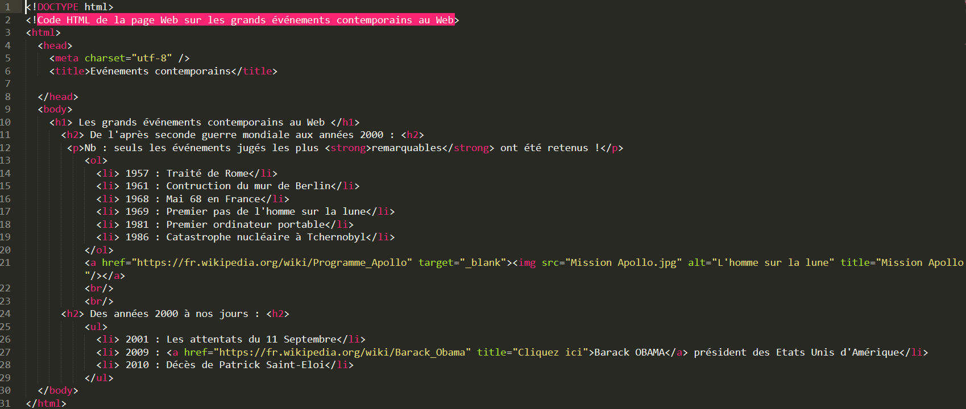
Commentaire placé entre <! Et >
Titre de la page Web
Balise indiquant le début du contenu de la page (Corps)
Titre de niveau 1 (grand titre)
Titre de niveau 2 (titre plus petit que celui de niveau 1)
Balises <p> et </p> de début et fin de paragraphe
Balises <strong> et </strong> encadrant un élément de haute importance
Balise <ol> associée aux balises <li> pour créer des puces numérotées
Balise <a> de création d’un lien vers une autre page Web
Nom du fichier contenant l’image sur lequel le lien se fait
Balise <br/> pour saut de ligne
Création d’un lien en cliquant sur un texte
Balise <ul> associée aux balises <li> pour créer des puces non numérotées

